Slide 1
COOPERATION: ICC – BANKING COMMISSION
СПІВПРАЦЯ: БАНКІВCЬКА КОМІСІЯ УНК МТП
TRADE FINANCE
ТОРГОВЕ ФІНАНСУВАННЯ
LOWER RISKS / МЕНШИЙ РИЗИК
LOWER PRICE / НИЖЧІ ВИТРАТИ
MARKET DEVELOPMENT / РОЗВИТОК РИНКУ
FINANCIAL MARKETS – 2017

Slide 2
TF DEFINITION
ТОРГОВЕ ФІНАНСУВАННЯ: Визначення
Intro / Вступ

Slide 3
Торгове Фінансування –
Зменшення Ризиків
РИЗИКИ:
ЗМЕНШЕННЯ НЕВИЗНАЧЕННОСТІ

Іноземн.
Банк
2.
Акредитив,
Гарантія, SBLC
Банк Покупця
гарантує
оплату … млн. $
після …

Український
банк
3.
Підтвердження
(LC, SBLC,
Re-iss. Gtee)
в іноземному
банку
Україна
Продавець
(інозем.)
Український
Покупець
1. Контракт. Продаж товару (з відстрочкою платежу)

Slide 4
ТФ: Заміна Платежу (Передоплати) Банківськими Інструментами
$





TRADE FINANCE / ТОРГОВЕ ФІНАНСУВАННЯ

Slide 5

Торгове Фінансування – Приклад: ГАРАНТІЯ

2. Контр-
гарантія
Контр-гарантія
Український банк
3.
Гарантія
5. Платіж за контрактом
(N днів відстрочки платежу)
4. Товари, послуги, роботи
Продавець товарів, послуг, робіт
Покупець, орендар і т.і.
1. Базовий Контракт:
Продаж товарів, послуг або робіт із відстрочкою платежу (N днів).
Відстрочка забезпечується гарантією надійного банку

Slide 6
TF MARKET CONTEXT
ТОРГОВЕ ФІНАНСУВАННЯ:
РИНКОВІ ПЕРЕДУМОВИ
А.

Slide 7
Торгівля та Фінансування в Україні
*
** - Загальний низький рівень кредитування Активи банків / ВВП ~ 53%; EU avg. >120%
* - Критерій відкритої економіки: Зовнішня торгівля > 30% ВВП

Slide 8
Дослідження ринку документарних операцій банків України за 2016 рік
Лапко Н. Г.
Департамент платіжних систем та інноваційного розвитку
Київ, травень 2017 р.

Slide 9
Операції з акредитивами (валюти)
Надано акредитивів:
(2 007 акредитива на суму 38,1 млрд грн)
Отримано акредитивів:
(1 738 акредитива на суму 22,0 млрд грн)
національна валюта
іноземна валюта
надано
отримано
надано
отримано
605 акредитиви
1,3 млрд грн
594 акредитиви
1,3 млрд грн
1 402 акредитиви
36,7 млрд грн
1 144 акредитиви
20,7 млрд грн

Slide 10
Операції за гарантіями (валюти)
Надано гарантій:
(11 682 гарантій на суму 13,1 млрд грн)
Отримано гарантій:
(365 гарантій на суму 20,5 млрд грн)
національна валюта
іноземна валюта
надано
отримано
надано
отримано
11 129 гарантій
7,8 млрд грн
61 гарантій
1,0 млрд грн
553 гарантій
5,3 млрд грн
304 гарантій
19,5 млрд грн

Slide 11
Українська Торгівля у Порівняннях
Country | GDP, M$ | Ext. Trade, M$ | Amount of LCs to Trade, % | LCs, Units | Factoring, M$ | Factoring / GDP, %
DE | 3,355,772 | 2,916,278 | 6.7% | 230,000 | 228,354 | 7%
FR | 2,421,682 | 1,546,399 | 10.5% | 196,000 | 271,176 | 11%
RU | 1,326,015 | 672,287 |  |  | 25,493 | 2%
PL | 474,783 | 417,811 |  |  | 38,263 | 8%
TR | 718,221 | 466,729 |  |  | 42,950 | 6%
CZ | 181,811 | 118,908 |  |  | 5,533 | 3%
EG | 330,779 | 341,248 |  |  | 587 | 0%
UA | 90,615 | 96,092 | 4.3% | 2,550 | 483 | < 1%
GE | 13,965 | 14,607 |  |  | 15 | 0%

Slide 12
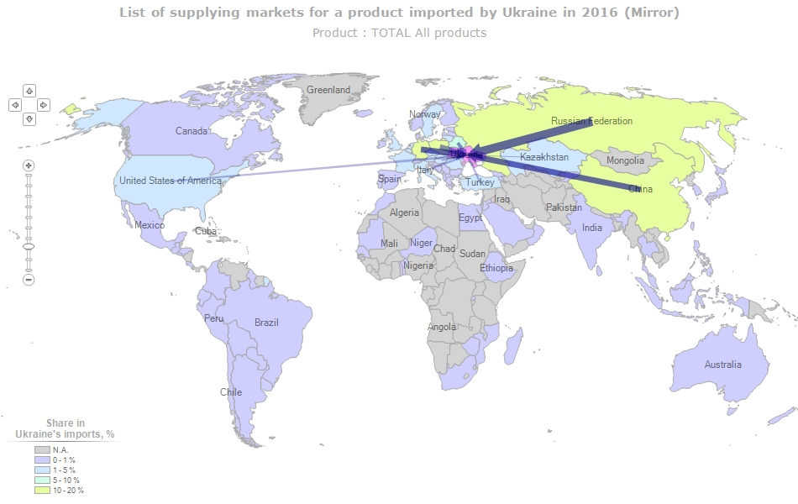
Торгівля та Торгове Фінансування:
Напрямки Імпорту

Slide 13
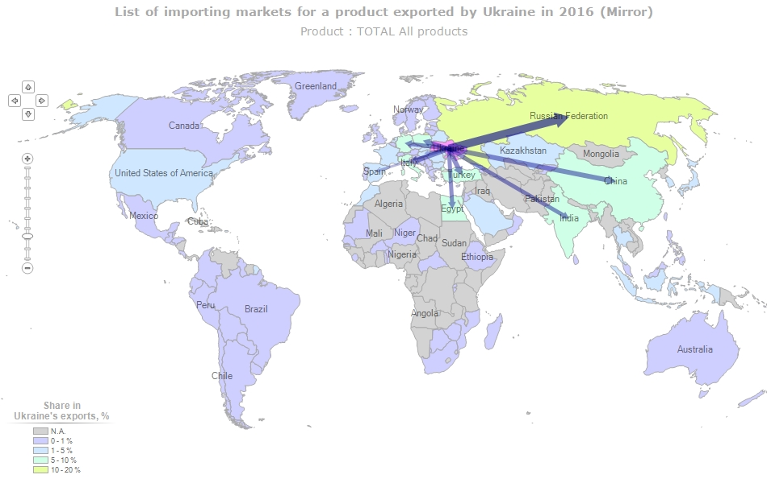
Напрямки Фінансування Експорту

Slide 14
TRADE FINANCE: LOWER RISKS
ТОРГОВЕ ФІНАНСУВАННЯ:
ЗМЕНШЕННЯ РИЗИКІВ
1.

Slide 15
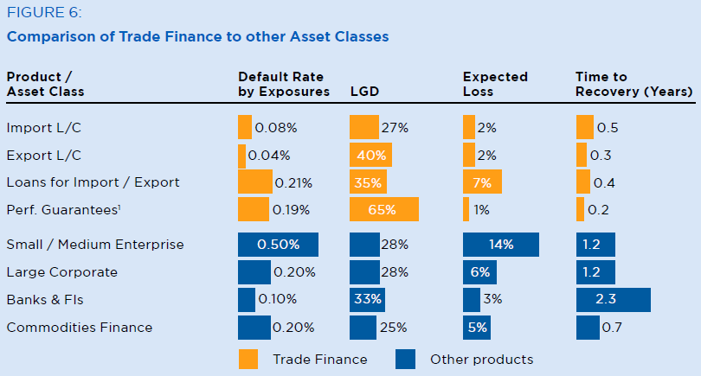
TF Low Risk Profile / НИЗЬКИЙ РИЗИК
International (EU/BIS) approach: Low TF risks merits better regulatory treatment on Cost of Risk and Capital Consumption
Низькі ризики ТОРГОВОГО ФІНАНСУВАННЯ визнані міжнародною банківською спільнотою та регуляторними органами

Slide 16
RISK FACTORS / КОЕФІЦІЄНТИ РИЗИКУ
МЕТА: Дозволити банкам застосовувати реальну оцінку ризику ТФ
Instrument | EU | БАНКИ | NBU/НБУ
Letter of Credit with cash collateral | 0% | 0% | 20%
Letter of Credit <1Y, АКРЕДИТИВ <1 року | 20% | 20% | 100%
Warranties (tender/perf. bond, adv. pmt gtee*) | 20% | 20% | 50%
Letter of Credit >1Y, LC Medium Risk | 50% | 50% | 100%
Shipping gtee, customs / tax bonds | 50% | 50% | 100%
Gtees for the good pmt of credit facilities | 100% | 100% | 100%
* ‘Gtees’ also stand for SBLCs
✓
?

Slide 17
TRADE FINANCE: LOWER price
ТОРГОВЕ ФІНАНСУВАННЯ:
ЗМЕНШЕННЯ витрат
2.

Slide 18
ВАРТІСТЬ ТОРГОВОГО ФІНАНСУВАННЯ
50%*
ВІД ВАРТОСТІ ГРОШОВОГО КРЕДИТУ
* - Звертайтесь до Вашого банку та запитуйте умови торгового фінансування

Slide 19
TF MARKET DEVELOPMENT
ТОРГОВЕ ФІНАНСУВАННЯ:
РОЗКРИТТЯ ПОТЕНЦІАЛУ РИНКУ
3.

Slide 20
NBU – ICC – NABU / НБУ – МТП – НАБУ
2017-1Q
2017-2Q
2017-3Q
2017-4Q
NBU Initiatives
“Paperless” Project / Електронний документообіг
TF Regulation Amendment / Оновлення ТФ регулювання
Gtees/SBLCs – P.639
L/Cs – P.514 (UAH & FC)
TF Market Development – Розвиток ТФ форм фінансування
Market Presentation / Оцінка стану ринку
Statistics Survey
TF “Round Table”
Оновлення регулювання факторингу
NBU / Ukr. Banks / EBRD / ACC
Risk Management Regulation / Зміни до регулювання оцінки ризику Торгового Фінансування
P.351 norms introduced
Adjustment in line with international practices
TF Promotion / Підтримка ТФ
Conferences / Media / Training

Slide 21
TF Market Development – ICC, NABU
2017-1Q
2017-2Q
2017-3Q
2017-4Q
ICC / EBRD Initiatives
Regulation Improvements
TF Regulation Amendment
Gtees/SBLCs – P.639
L/Cs – P.514 (UAH & FC)
Risks – P.351 – Statistics, Intl. Practices, Training for NBU
TF Market Development
SILK ROAD Conference – Promotion of trade with Ukraine and TF
TF Banks, IFIs, ECAs annual gathering
SME Access to Financing
EBRD / ICC Trainings & Events
Customs Gtees
Customs Code issues
NABU / AMC investigation

